Slide 1
Framtidens vårdinformationsstöd FVIS
Februari 2020
version 2

Slide 2
FVIS
vad är FVIS? VARFÖR FVIS?
Vad vill vi uppnå? Vad innebär fvis för mig?

Slide 3
Ett nytt vårdinformationsstöd behövs
Vårt nuvarande IT-stöd håller inte för den utveckling som krävs:
för att kunna möta dagens digitaliseringstakt
för att möta invånarnas framtida förväntningar på digital tillgänglighet och deras behov av hälso- och sjukvård
för kommande certifierings- och andra IT-tekniska krav
för att kunna nå vision e-hälsa 2025 och målen i vår Hälso- och sjukvårdsstrategi
Varför FVIS?
Notes:
För att kunna möta dagens digitaliseringstakt och de framtida krav som våra invånare kommer att ha i framtiden krävs ett nytt vårdinformationsstöd som innehåller stöd för verksamhetens behov med utgångspunkt från patientens väg genom vården.
Idag har vi många olika system som inte alltid samarbetar som vi önskar. Vissa av dessa systemen är gamla och håller inte längre för framtidens krav.

Slide 4
Historik i tidslinje
Beslut i regionfullmäktige att aktivera option inom Sussa samverkan
Beslut om att ingå i Sussa samverkan som optionspart
Projekt FVIS startar
Analys av option samt beslutsunderlag skapas
Planering för införande av FVIS startar
Inriktningsbeslut att på sikt ersätta VAS
2020
2015
2016
2017
2018
2019
Notes:
Region Halland tog 2015 ett inriktningsbeslut att på sikt ersätta nuvarande vårdinformationsstöd – som bland annat inkluderar VAS.

Slide 5
FVIS i ett större sammanhang
För att kunna nå...
Sverige ska år 2025 ska vara bäst i världen på att använda digitaliseringens möjligheter.
Regeringens och SKRs vision för e-hälsa
"En hälso- och sjukvård för bättre hälsa"
Detta är målet i Region Hallands Hälso- och sjukvårdsstrategi
...så behövs ett nytt vårdinformationsstöd
Notes:
För att kunna nå Regeringens och SKRs vision för e-hälsa 2025 och målet "En hälso- och sjukvård för bättre hälsa" som anges i Region Hallands Hälso- och sjukvårdsstrategi behövs en digital arbetsmiljö som möjliggör hög kvalitet och stöder de processer som medarbetarna arbetar i. För att detta ska kunna bli verklighet behövs ett nytt vårdinformationsstöd.

Slide 6
Vad står FVIS för?
Framtidens Vårdinformationsstöd (FVIS) är en sammanhållen digital vårdmiljö som ska innehålla stöd för verksamhetens behov med utgångspunkt från invånarens väg i vården
Snabba förloppet
Återkommande
Det längre förloppet
Multisjuk Komplex
Notes:
Vi ställer höga krav på FVIS eftersom det ska vara ett stöd för alla typer av patientvägar i vården. Vi brukar prata om fyra olika förlopp: 1. Det snabba förloppet när patienten får sitt vårdbehov tillfredsställt på ett besök. 2. Det återkommande förloppet när patienten behöver återkomma till oss vid ett flertal tillfällen. 3. Det längre förloppet där patienten ingår i en vårdprocess. 4. Den multisjuka patienten med flera diagnoser och kontinuerlig kontakt med vården.

Slide 7
Vad vill vi uppnå med stöd av FVIS?
Vilka påverkas och vad hoppas vi att vi får med FVIS?
Invånare och patienter FVIS förväntas ge stöd till att öka partnerskapet mellan patient och vårdgivare Medarbetare inom den kliniska verksamheten FVIS förväntas möjliggöra nya och smartare arbetsformer och stödja kunskapsstyrningen
Medarbetare inom IT och förvaltningsorganisationer FVIS förväntas ge stöd för ökad samverkan och informationsutbyte Ledning och styrning FVIS förväntas möjliggöra faktabaserade beslut samt stöd för framtida utveckling
Forskning och innovation FVIS förväntas ge stöd till forskning och innovation
Notes:
Det nya vårdinformationsstödet ska kunna växa och utvecklas i takt med ökade behov i verksamheten, hos våra invånare och patienter samt inom de nationella initiativen.

Slide 8
FVIS innehåll
FVIS är ett IT-stöd för hälso- och sjukvården men det är också ett verktyg som stödjer ett processinriktat arbetssätt med realtidsdokumentation och mobilt arbetssätt.
Vårdinformationsstödet ska bland annat innehålla stöd för journaldokumentation, läkemedel, anestesi och intensivvård, operation, samordnad vårdplanering, beställning och svar, bildhantering, obstetrik och förlossning och cytostatika.
Notes:
FVIS är en helhetslösning som levereras av Cambio Health System AB och består av nästa generations Cosmic, samt ett antal specialistlösningar integrerade som en helhetslösning.

Slide 9
FVIS och Sussa samverkan
Sussa samverkan är ett samarbete i Sverige där den övergripande idén är att samverka mellan regioner och bidra i arbetet med att nå målen för Vision e-hälsa 2025.
Vi samverkar i Sussa för att det ska bli så bra som möjligt i våra respektive regioner.
Sussa står för Strategisk utveckling av sjukvårdsstödjande applikationer.

Slide 10
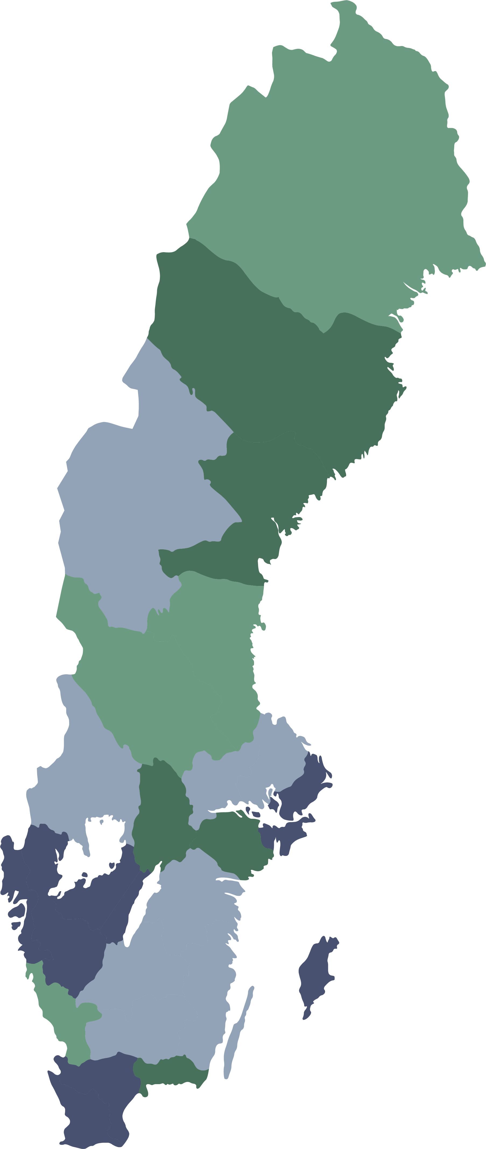
Sussa samverkan
Region Skåne
13%
Sussa upphandling 13%
Sussa option 11%
Västra Götalandsregionen
17%
Region Stockholm och Gotland
23%
Sussa samverkan - Regioner som har avtal med Cambio
Sussa samverkan - Regioner med option
Kundgrupp Cosmic (KGC), Cambio
Övriga regioner
Notes:
Totalt ingår 9 regioner i Sussa samverkan, varav fem är avtalstecknande regioner (Region Blekinge, Region Sörmland, Region Västernorrland, Region Örebro och Region Västerbotten) och fyra (Region Dalarna, Region Norrbotten, Region Halland och Region Gävleborg) har option på det vinnande anbudet.

Slide 11
Varför samverka?
Vi kommer att med gemensamma krafter inom Sussa samverkan att skapa förutsättningar för ett lyckat införande av FVIS.
Med gemensamma arbetssätt, metoder och rutiner blir vi mer effektiva och mindre sårbara
Vi når bättre resultat när flera regioner kan hjälpas åt
Vi lär av varandra och drar nytta av varandras kompetens och erfarenhet

Slide 12
Hur når vi ett FVIS?
För att lyckas med införandet av FVIS behöver:
vårdverksamheterna skapa förutsättningar för nya arbetssätt och
IT-organisationen skapa förutsättningar för ett nytt IT-system
Notes:
Att lyckas med införandet av framtidens vårdinformationssystem handlar inte bara om att köpa in och installera ett IT- system. För att kunna uppnå de förväntade nyttoeffekterna krävs att vi arbetar med gemensamma termer och beslutsstöd i våra processer. Målet är minskad dubbeldokumentation och ett effektivare arbetssätt som möjliggör EN strukturerad journal per patient där det är lätt att följa patientens väg genom vården. Ett stort förberedelsearbete krävs för att få ut önskade effekter av framtidens vårdinformationsstöd och många medarbetare kommer att vara delaktiga.

Slide 13
Hur påverkas jag här och nu?
I samband med förberedelsearbetet kommer vi som region att få möjlighet att bidra med kunskap om vården till de som bygger FVIS. Medarbetare från olika förvaltningar kommer att involveras i aktiviteter kopplat till detta.
Medarbetarnas deltagande kommer att förankras i linjen via FVIS-programmet.
Notes:
Exempel på aktiviteter är kartläggningar av nuvarande arbetssätt, standardisering av dokumentationsmallar, arbete med att skapa innehållet i FVIS utifrån hälso- och sjukvårdens processer, förändringsledning, tekniska förutsättningar, planering för införande, utbildningar mm.

Slide 14
Vad händer nu?
Nu skapas en programorganisation som ska planera, förbereda och införa FVIS i Region Halland.
För att kunna uppnå de nyttoeffekter som finns kopplade till de strategiska målen ska arbetet ske i samverkan med verksamheten som har det slutliga ansvaret att uppfylla nyttoeffekterna.

Slide 15
Tidsplan preliminär
2025
2020
2021
2022
2023
2024
Acceptanstest genomförda 2022 Q2
Utrullning klart
Ca 2024 Q4
Sussa gemensam konfiguration samt förberedelser
2020 Q1-2022 Q2
Sussa gemensam implementation
2021 Q1-2022 Q3
Sussa överlämning till drift och förvaltning
2022 Q3
Utrullningar startar
2023
Notes:
En preliminär tidsplan som kan komma att justeras framöver

Slide 16
Vill du veta mer?
På Vårdgivarwebben finns mer information och fakta, du hittar dit via denna länk. Där hittar du också kontaktuppgifter om du har ytterligare frågor.

